Slide 1


Профориентационный проект «Энергокружки ПАО «Россети»

Slide 2
Группа «Россети» — это:
Наша деятельность
Передача и распределение электроэнергии.
Технологическое присоединение
к электрическим сетям.
Развитие электросетевого комплекса.
19
877
ГВа
сетевых компаний
трансформаторная мощность подстанций
235
82
Наша миссия
тыс.
Обеспечение надежного, качественного и доступного энергоснабжения потребителей.
Организация эффективной инфраструктуры.
Внедрение современных инновационных и цифровых технологий.
человек работает в компании
субъекта РФ
география присутствия
2,5
80
млн км
%
протяженность линии передачи
Всей электроэнергии передается по сетям ГК «Россети»

Slide 3
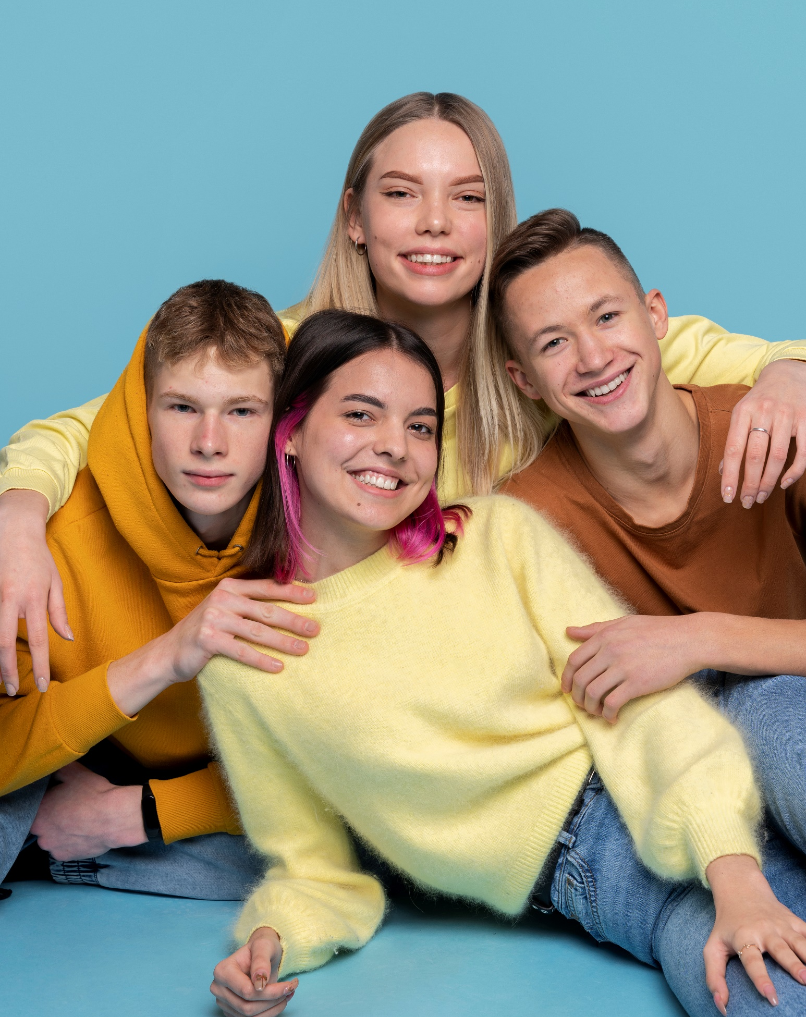
Энергокружки
Это проект ГК «Россети» для талантливых школьников, которые хотят построить карьеру в одном из крупнейших в мире электросетевом холдинге.
Основная задача проекта: профессиональная ориентация и углубленное изучение физики для поступления на целевое обучение по востребованным в ГК «Россети» направлениям подготовки.

Slide 4

О программе обучения
Разработана НИУ «МЭИ» специально для проекта Энергокружки с учетом возрастных особенностей школьников.
Численность Энергокружка — до 20 человек. Периодичность занятий: 3 раза в неделю по 1,5 ч.
Занятия проводятся на базе школы как дополнительные в свободное от учебы время квалифицированными преподавателями, а также экспертами компании.
Не дублирует школьную программу, а дополняет ее с помощью интересных и познавательных лабораторных работ. Погружает школьников в мир физики и энергетики.
Профориентационные активности для знакомства с электроэнергетической отраслью и компанией (профессиональные пробы, мастер-классы, экскурсии на объекты).
Комбинирует образовательную и профориентационную деятельность.

Slide 5
Причины учиться с нами
1
3
Углубленный курс физики от НИУ «МЭИ», одного из ведущих технических университетов России в области энергетики.
Возможность обучаться по целевой программе вуза с гарантированным трудоустройством в ГК «Россети».
2
4
Стипендия 1500 рублей в месяц в течение учебного года при 100% посещаемости. Подарок при поступлении в СУЗ на профильную специальность.
Возможность участия в профориентационных мероприятиях: олимпиады, конкурсы, экскурсии, мастер-классы, летняя смена в Орленке.

Slide 6
ВУЗы
СУЗы
Перечень ВУЗов
Перечень ВУЗов
Перечень ВУЗов
Перечень СУЗов
Перечень СУЗов
Перечень СУЗов

Slide 7
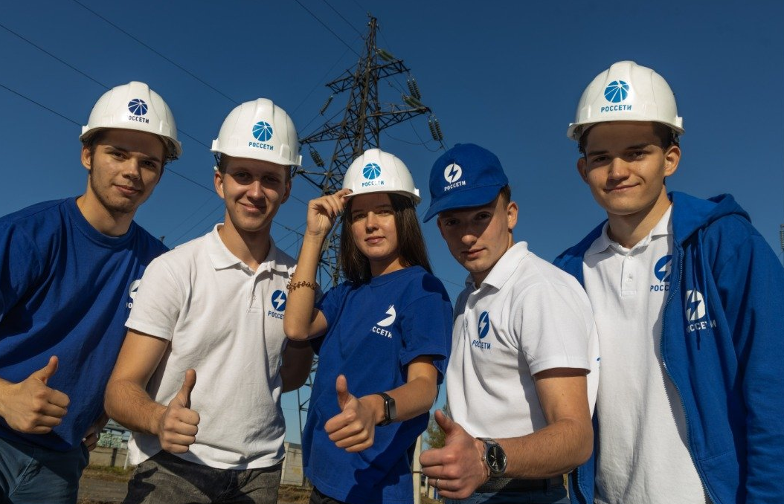
Работа в «Россетях»
Гарантируем конкурентный доход
Своевременная конкурентная заработная плата.
Поощрение эффективного труда, понятная и прозрачная структура дохода.
Материальная помощь в различных жизненных ситуациях.
Дополнительные выплаты к отпуску.

Slide 8
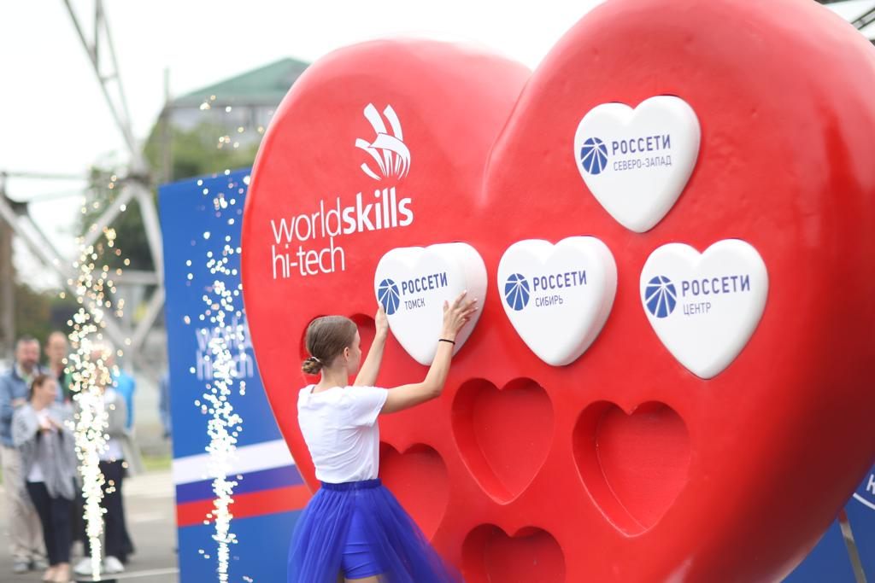
Работа в «Россетях»
Заботимся
о команде
Добровольное медицинское страхование и страхование жизни.
Спортивные соревнования и корпоративные тренировки, компенсация спортивного досуга.
Компенсация аренды жилья для отдельных категорий персонала.

Slide 9
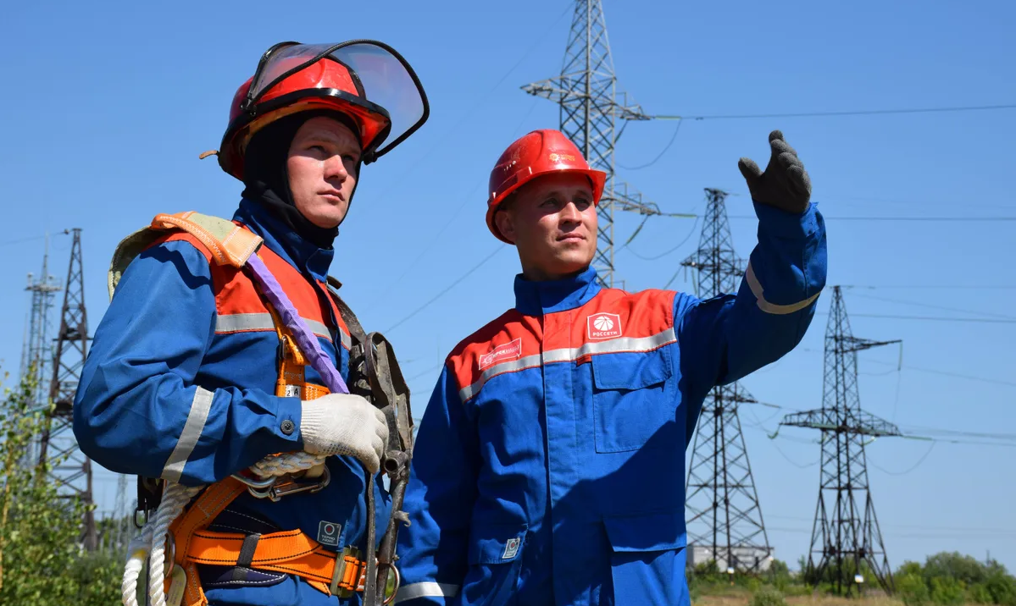
Работа в «Россетях»
Развиваем
команду
30 корпоративных учебных центров.
Обучение и повышение квалификации.
Программы развития личностных и управленческих компетенций.
Действующие программы наставничества.

Slide 10
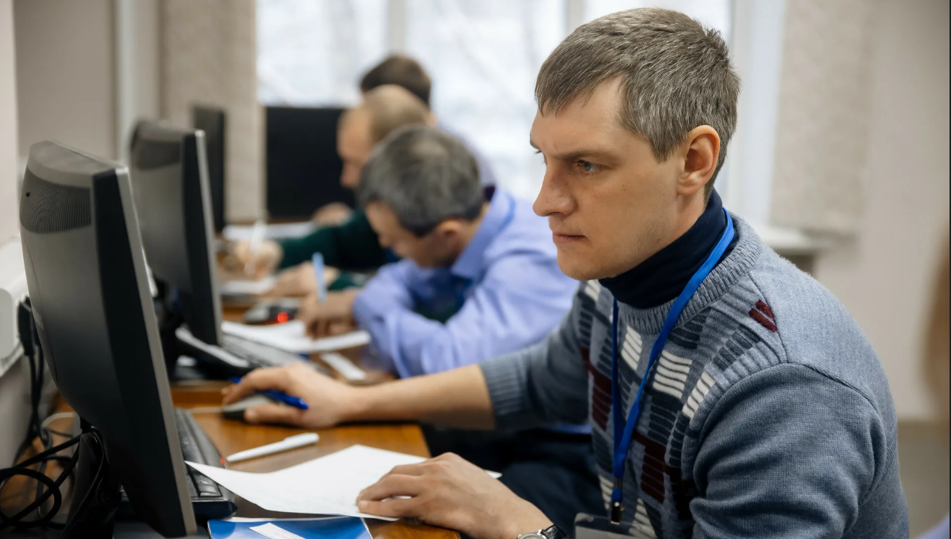
Работа в «Россетях»
Развиваем
молодежный кадровый резерв
Индивидуальные планы развития.
Участие в корпоративных проектах компании.
Федеральные и региональные молодежные проекты.
Перспективные карьерные треки.

Slide 11
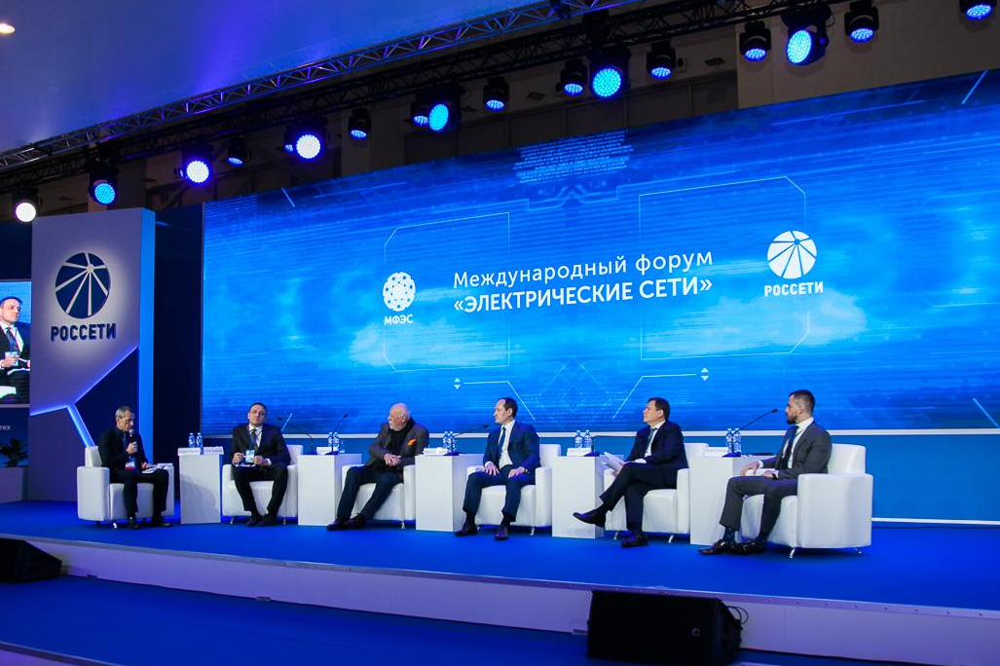
Работа в «Россетях»
Вовлекаем в научно-практическую деятельность
Соревнования по решению инженерных кейсов.
Конкурсы проектных решений.
Конференции молодых специалистов.
Международный форумы и научно-практические проекты.

Slide 12
Спасибо за внимание!
Остались вопросы?
Тел.: 8 (ХХХ) ХХХ ХХ-ХХ
E-mail: rosseti@rosseti.ru
ФИО, должность

